Slide 1
新學校網站操作說明(行政人員版)
新網站網址：
https://school.cy.edu.tw/nss/s/paesweb/index

Slide 2
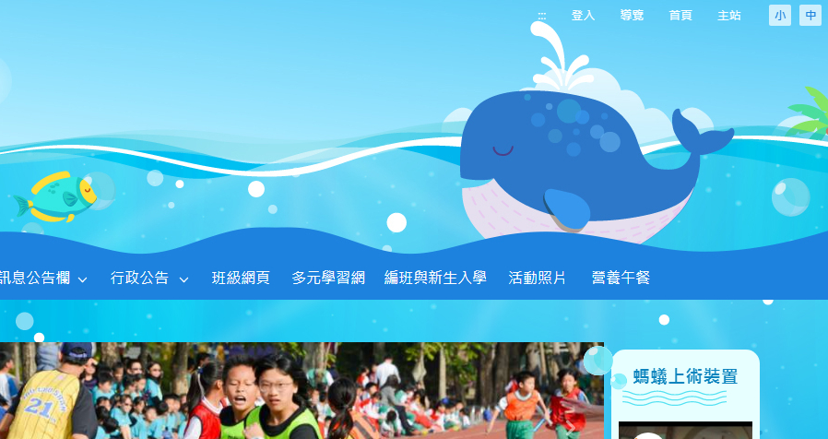
一、發布最新消息、榮譽榜、活動與競賽、研習訊息，及活動照片
1.登入使用者帳號

Slide 3
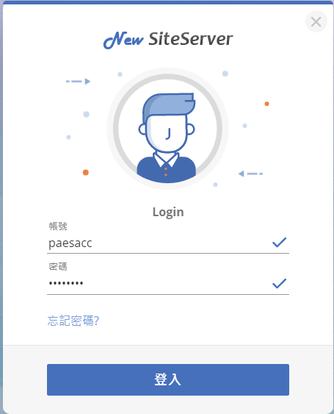
2.登入畫面鍵入帳號密碼

Slide 4
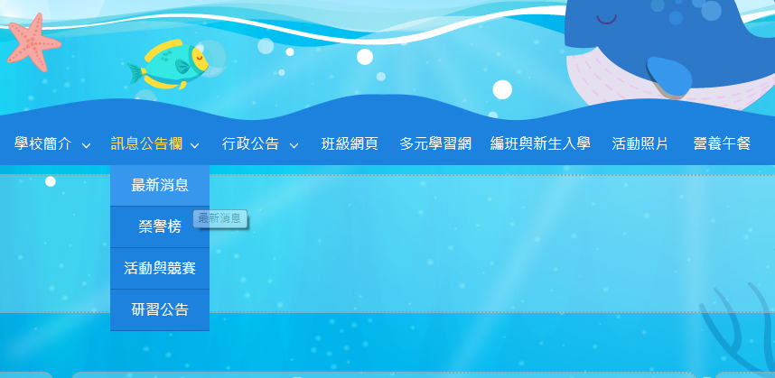
3.點選欲發布的連結

Slide 5
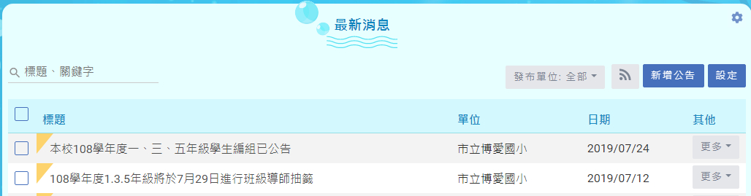
4.點選新增公告

Slide 6
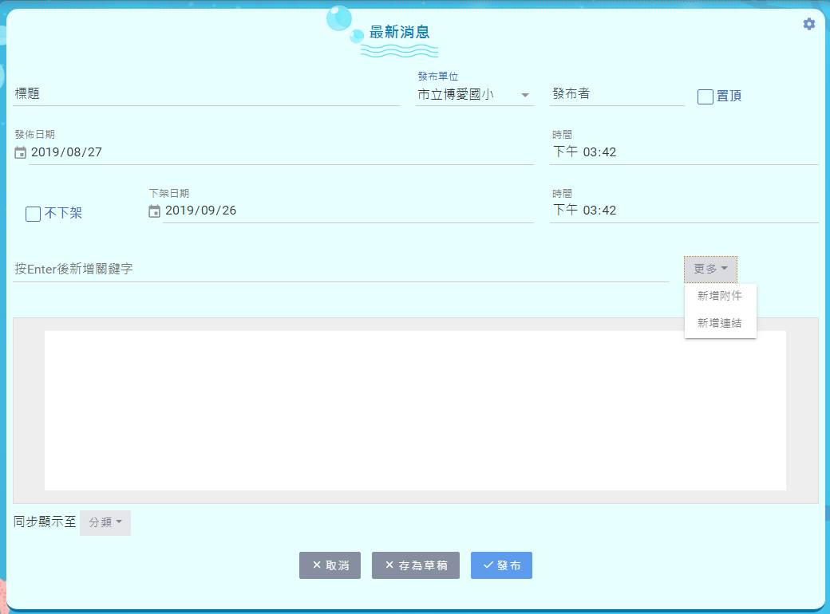
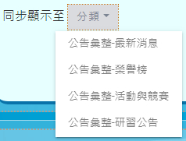
5.填入欲公告資訊
檔案附件或網站連結點此新增
同步到首頁公告彙整，增加能見度

Slide 7
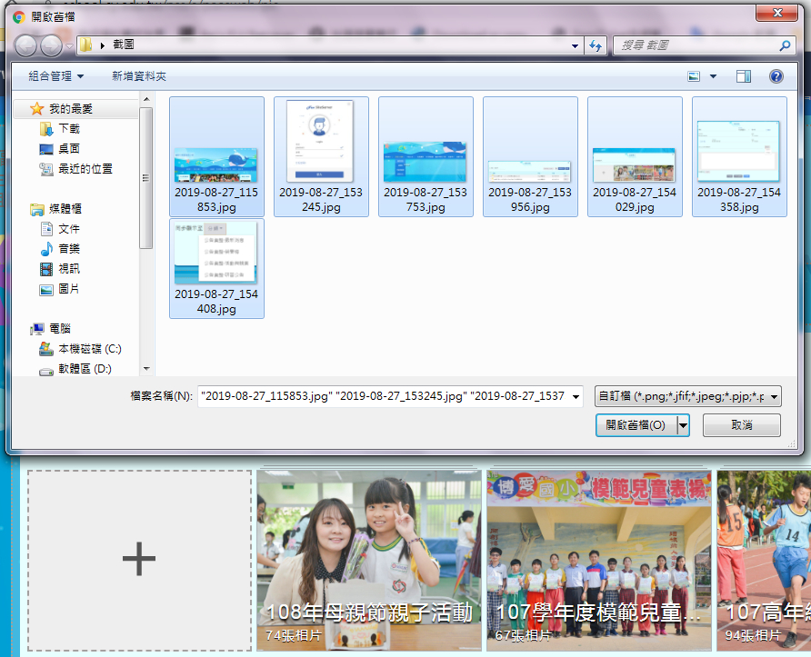
6.點選+號並新增照片(注意：相片太大或太多張可能會當掉無法上傳，請用縮圖軟體先縮小或分次上傳)

Slide 8
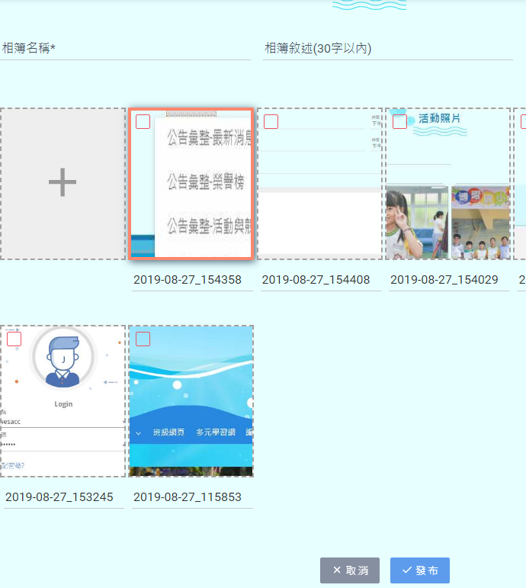
7.填入相簿名稱並發布

Slide 9
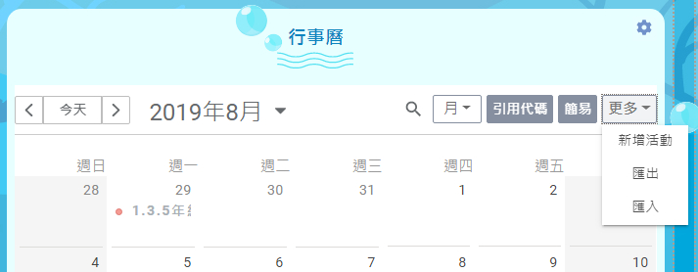
二、登記行事曆
1.登入後點選行事曆更多->新增活動

Slide 10
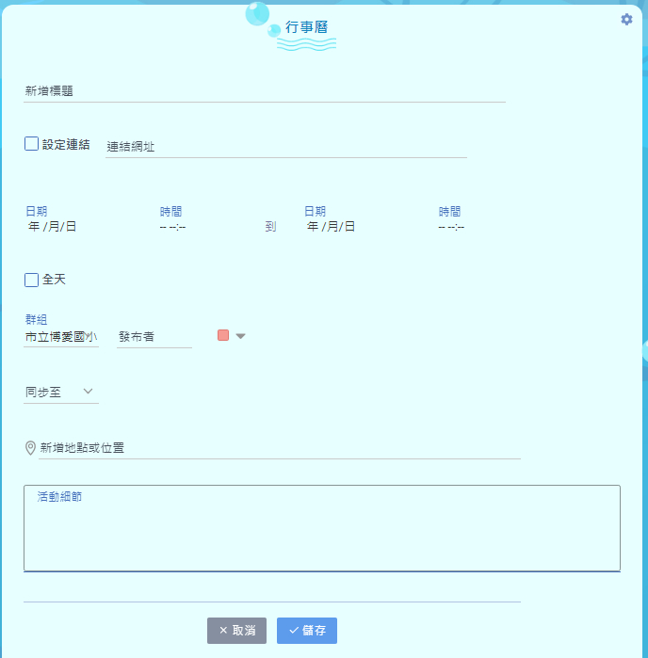
2.填寫標題、時間，及發佈者即可儲存

Slide 11
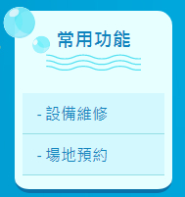
三、場地預約
1.點選常用功能場地預約連結

Slide 12
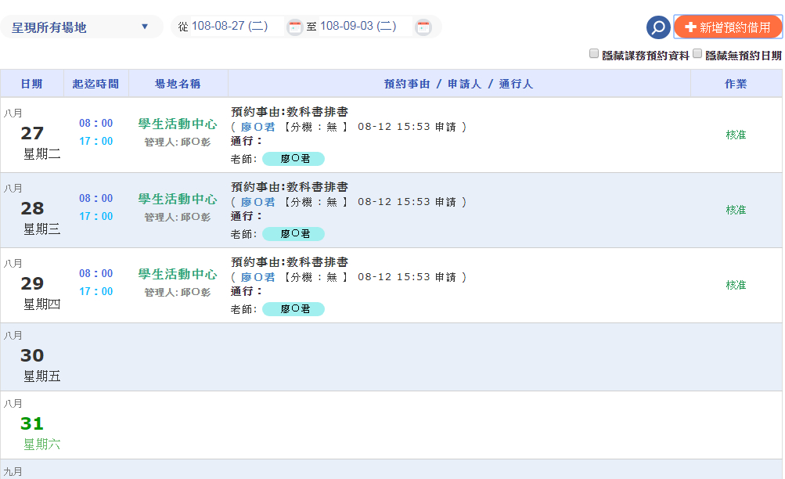
2.點選新增預約借用

Slide 13
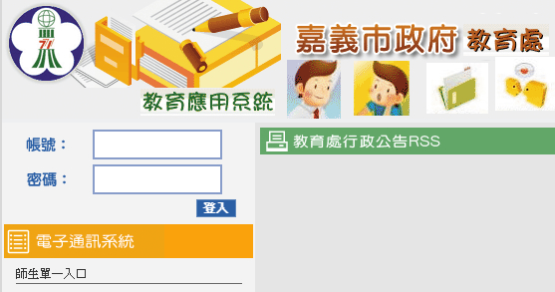
3.登入學籍子系統(帳密為學校網路使用帳密)

Slide 14
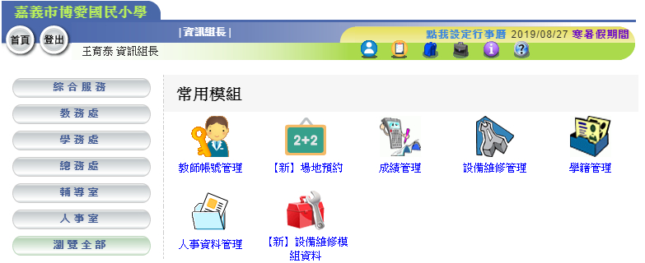
4.點選新場地預約功能

Slide 15
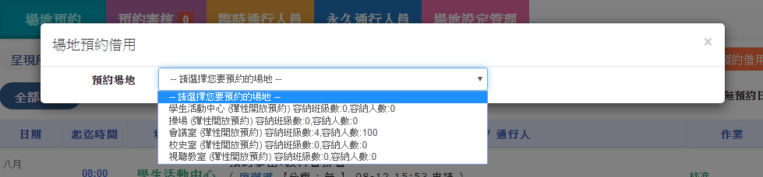
5.選擇欲預約場地

Slide 16
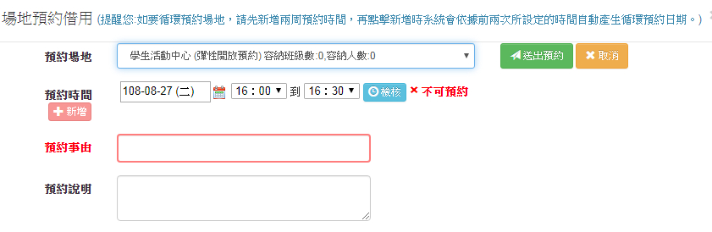
6.選擇時間、填寫事由，並送出預約

